Slide 1
UML-Diagramme de cas d’utilisation

Slide 2
UML = Unified Modeling Language
Unified : issu de l'unification des démarches de plusieurs chercheurs
Modeling : permet de décrire le modèle, l'abstraction d'un système
Language : langage normé, partageable, sans ambiguïté

Slide 3
Historique
Plus de 50 méthodes pour programmer de projets orientés objet sont apparues durant la période 90-95: Booch, Classe-Relation, OMT, OOA, OOD, OOM, OOSE...
UML est issu de l'unification de:
OOAD (Object-oriented Analysis and Design), par Booch (1991)
OOSE (Object-oriented Software Engineering), par Jacobson (1992)
OMT (Object Modeling Technique), par Rumbaugh (1991),
La fusion des démarches créa le U de UML

Slide 4
Maîtres d'ouvrage et d'œuvre
Maître d'ouvrage (client)
Ex: Une banque a besoin d'un système informatique pour ses GAB (distributeurs d'argent). Le maitre d'ouvrage (notre client) doit:
définir et exprimer en détail les besoins du système
valider les solutions proposées par le maître d'œuvre
valider le produit livré
Maître d'œuvre (développeurs)
Ex: une société de services informatiques (notre société) va créer leur système. Le maitre d'œuvre (nous!) doit:
connaitre le domaine (ex: le domaine de la banque)
recueillir toutes les informations pour pouvoir développer le système auprès du maitre d'ouvrage

Slide 5
Diagramme de cas d’utilisation
C’est un diagramme comportemental, car il décrit les fonctionnalités (cas d’utilisations) offertes par le système (qu’est-ce que le système fait?)
Le diagramme indique les manières spécifiques d'utiliser un système. Les acteurs utilisent le système et se trouvent à l'extérieur du système
Un cas d'utilisation à un déclenchement, un déroulement et une fin pour l'acteur qui l'a initié
Les diagrammes de cas d'utilisation permettent d’exprimer les besoins des utilisateurs (client) dès les premiers stades du développement

Slide 6
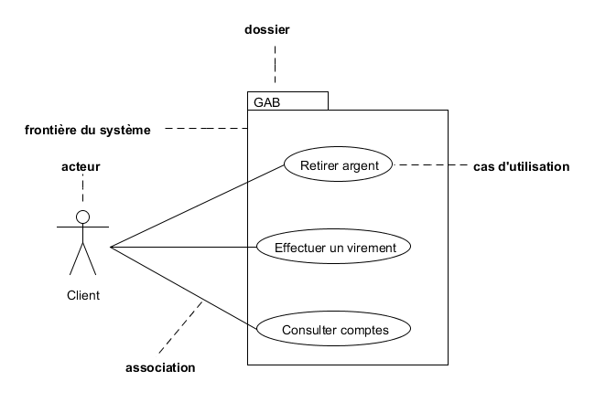
Exemple de diagramme de cas d'utilisation

Slide 7
Acteurs et cas d'utilisation
Acteur : personne ou système qui interagit avec le système en échangeant de l’information.
les utilisateurs directs du système (ex: le client, le guichetier d'une banque)
les responsables de son fonctionnement (ex: l'administrateur du système)
d'autres systèmes qui interagissent avec le système (ex: le système central de la banque, contacté quand le guichetier veut consulter le solde d'un client)
Un acteur représente un rôle dans le système. La même personne physique peut jouer le rôle de plusieurs acteurs
Ex: Lola est l'administratrice d'un GAB. Elle peut être aussi un client qui utilise le distributeur
et plusieurs personnes physiques peuvent jouer le même rôle et donc agir comme un même acteur
Ex: Claude et Jean sont deux clients qui utilisent le distributeur

Slide 8
Identification des acteurs
Trouver les utilisateurs du système
Penser à son nom et son rôle
Plusieurs personnes peuvent avoir le même rôle
Un seul acteur peut jouer plusieurs rôles
Ne pas oublier les administrateurs du système
Ne pas oublier d’autres possibles acteurs du système
d'autres logiciels
des systèmes informatiques externes
Acteurs principales et secondaires
Ex: la personne qui retire, la banque qui vérifie le solde

Slide 9
Identification des cas d’utilisation (I)
Il faut se placer du point de vue de chaque acteur
Identifier les fonctionnalités auxquelles chaque acteur doit avoir accès
Éviter le séquencement temporel et la redondance
Ne pas entrer trop dans les détails: trouver un bon niveau d'abstraction

Slide 10
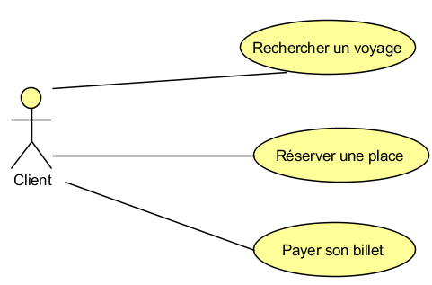
Identification des cas d’utilisation (II)
Ex: réservation de billets de train via des bornes dans des gares
Considérez comme acteur à une personne qui souhaite obtenir un billet de train et interagit avec l’application web
Cas d'utilisation: rechercher un trajet entre deux villes, réserver une place, payer son billet

Slide 11
Relations entre les cas d'utilisation
Dans un diagramme de cas d’utilisation il y a plein de cas d’utilisation (chaque fonctionnalité est exprimée par un cas).
Les cas sont liés avec les acteurs, mais aussi entre eux! Il y a trois type de relations entre les cas d’utilisation
1) Inclusion: Pour qu’un cas soit complété, un autre doit être complété aussi (ex: pour faire un virement – cas 1 - il faut vérifier le solde du compte – cas 2)
2) Extension: Un cas peut être étendu avec un autre cas (ex: dans un site d’e-commerce on paie une commande – cas 1 – et on choisi de recevoir de offres sur les nouveaux produits – cas 2)
3) Héritage: Un cas 1 peut être réalisé de deux façons – cas 2 et cas 3. Le cas 1 contient la fonctionnalité commune aux deux possibilités (ex: un paiement sur un site peut être réalisé par un virement ou par carte de crédit. Dans les deux cas on doit introduire les coordonnés du client – cas 1)

Slide 12
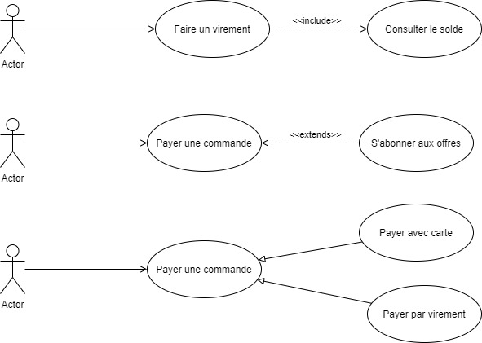
Inclusion, extension et héritage

Slide 13
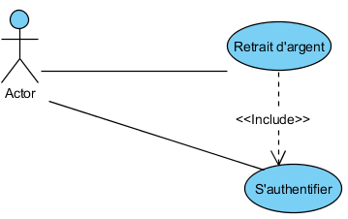
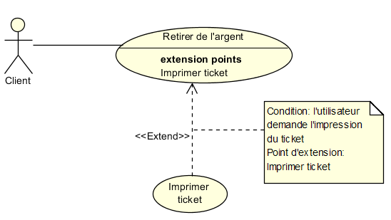
Relations entre les cas d'utilisation
1) Inclusion: A <<include>> B : pour que le cas A soit complété, les cas B doit être complété aussi. A inclut obligatoirement le B. Cette division en deux cas nous permet de décomposer et de factoriser un seul cas
2) Extension: B <<extend>> A : le cas B est une extension optionnelle du cas A à un certain point de son exécution. B a lieu si une certaine condition est vraie
<<xxx>> est un stéréotype UML: un moyen de caractériser et classer des éléments des modèles UML; certains sont prédéfinis, mais les utilisateurs peuvent en définir d’autres.

Slide 14
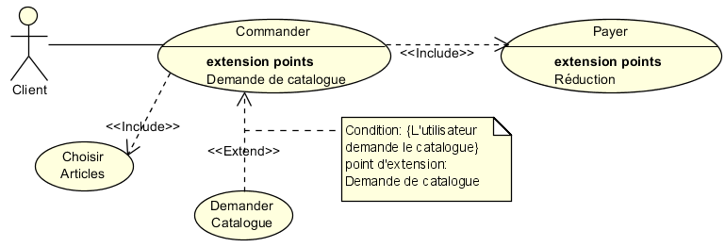
Exemple: commande online

Slide 15
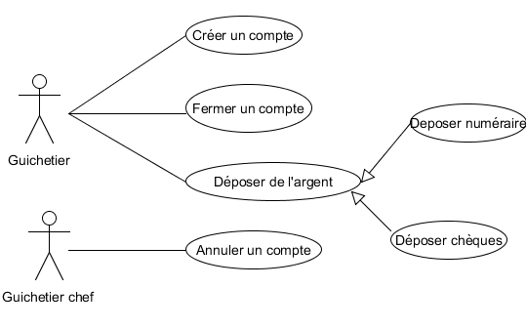

3) Héritage entre les acteurs et entre les cas. Appelée aussi généralisation/spécialisation.
Un ‘Guichetier Chef’ est un ‘Guichetier’ spécialisé qui peut exécuter toutes les actions d’un Guichetier et, en plus, il peut annuler un compte.
L’héritage simplifie le dessin (moins d’interactions à dessiner).
‘Déposer chèques’ et ‘Déposer numéraire’ sont 2 spécialisations de ‘Déposer de l’argent sur un compte’ (2 manières de faire).

Slide 16
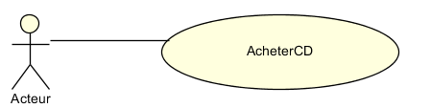
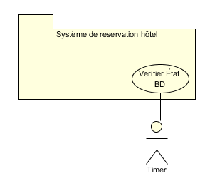
Evènements
Un cas d'utilisation est déclenché par un évènement
Il y a trois types d'évènement
1) Externes: c'est un acteur qui le déclenche
2) Temporels: on utilise
l'acteur "Timer"

Slide 17
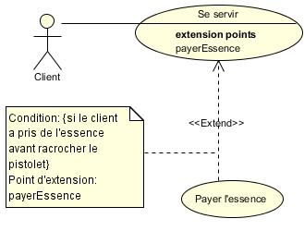
Evènements
3) D'état: se produisent à l'intérieur du système. On peut les modeler en utilisant des extensions
- on établi une condition de l'extension (ex: raccrocher le pistolet)

Slide 18
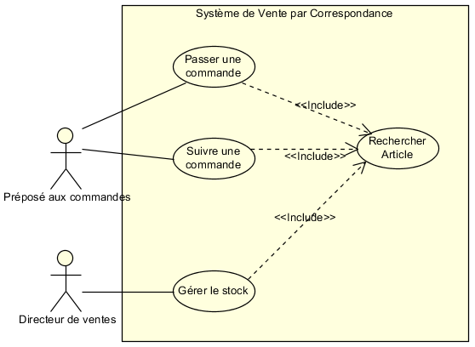
Exemple de système sans paquetage

Slide 19
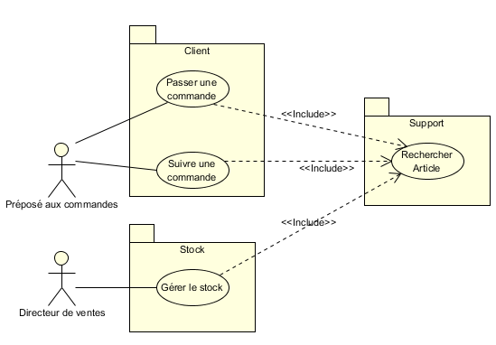
Exemple de système avec paquetage

Slide 20
Spécification textuelle des cas d'utilisation
Chaque cas d’utilisation doit être précisé par une description textuelle qui peut être structurée en plusieurs sections :
nom, description, acteurs, dates création/mise à jour, numéro de version
conditions au démarrage (pré-conditions),
conditions à la terminaison (post-conditions),
étapes du déroulement normal ("nominal"),
variantes possibles et les cas d’erreurs (alternatives et exceptions),
informations échangées entre acteur et système,
contraintes non fonctionnelles (performance, sécurité, disponibilité, confidentialité…).
contraintes interface homme-machine

Slide 21
Nom: UC01- retirer argent (guichetier)
Description: détaille les étapes permettant à un guichetier d'effectuer l'opération de retrait d'euros demandé par un client
Acteur principal: guichetier
Acteur secondaire: système central
Date de création: 20/8/2020
Date de mise à jour: 28/8/2020
Num. version: 2
Précondition: Le client possède un compte
Postcondition Le guichetier ferme le compte. Le client récupère l'argent
Enchainement nominal
(1) le guichetier saisit le numéro de compte du client.
(2) l'application valide le compte auprès du système central (qui est aussi un acteur!!).
(3) l'application demande le type d'opération au guichetier
(4) le guichetier sélectionne un retrait en espèces d'une certaine quantité d'euros
(5) l'application demande au système central de débiter le compte
(6) l'application reçoit une réponse positive du système central
(7) l'application notifie au guichetier qu'il peut délivrer le montant demandé

Slide 22
Enchainement alternatif
A1: le client retire en dollars
L'enchainement démarre après le point 3)
4.1) le guichetier sélectionne un retrait en espèces d'une certaine quantité de dollars
4.2) le système fait la conversion de dollars en euros
La séquence nominale reprend au point 5)
Enchainement d'exception
E1: le compte est bloquée
L'enchainement démarre après le point 2)
3.1) Le système central indique que le compte est bloqué
3.2) Le système central envoie un mail au personnel de la banque
Fin du cas d'utilisation
E2: le client décide d'annuler le retrait d'argent
L'enchainement démarre après le point 1),2) ou 3)
4.1) Le guichetier annule l'opération (à la demande du client)
Fin du cas d'utilisation
Contraintes non fonctionnelles
Fiabilité: les accès doivent être extrêmement sûrs et sécurisés
Confidentialité: les informations du client ne seront pas divulguées
Contrainte liée à l'interface homme-machine
Avant de débiter le compte, l'application demande une confirmation au guichetier

Slide 23
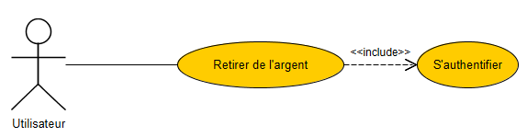
Description textuelle des relations: <<include>>
Une relation d'inclusion peut être décrite comme un appel à un autre cas d'utilisation
Ex: Cas Retirer de l'argent (contient un appel au cas authentifier)
Enchainement nominal:
1) Le client introduit sa carte
2) Appel au cas d'utilisation authentifier
3) Le client est authentifié
4) Le client choisit le montant
5) …..

Slide 24
Description textuelle des relations: <<include>>
Si le cas d'utilisation appelé échoue, on devra créer un cas d'exception dans le cas principal
Ex: Cas Retirer de l'argent (le cas principal)
Enchainement nominal:
1) Le client introduit sa carte
2) Appel au cas d'utilisation authentifier
3) Le client est authentifié
4) Le client choisit le montant
5) ….
Enchainement d'exception:
E1: l'authentification échoue
L'enchainement démarre après le point 2
3) Le système indique au client que le code est incorrecte
Fin du cas d'utilisation

Slide 25
Description textuelle des relations: <<extends>>
Une relation d'extension est déclarée dans la description textuelle en modifiant l'enchainement nominal (en rajoutant le point d'extension)
Ex: Cas Commander contient un appel à l’extension Demande du catalogue
Enchainement nominal
1) Appel au cas d'utilisation Choisir articles
2) Les articles sont choisis
Point d'extension: Demande du catalogue
3) Appel au cas d'utilisation Payer
(après 2 on appelle au cas d'utilisation lié à la demande du catalogue: Demander Catalogue, si la condition est satisfaite)

Slide 26
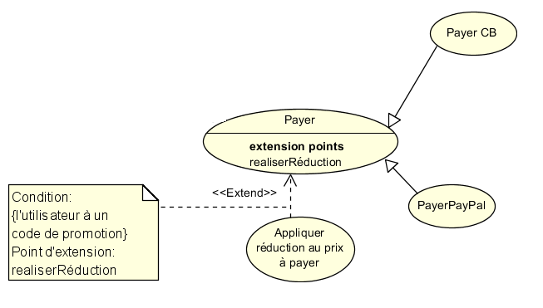
Description textuelle des relations: héritage
Nous établissons plusieurs appels possibles aux différents cas d'utilisation
Ex: Payer avec Paypal ou avec une carte de Crédit
1. Le Client choisit le type de paiement:
a) En cas de paiement par carte, appel au cas d’utilisation "Payer par carte".
b) En cas de paiement par Paypal, appel au cas d'utilisation "Payer par Paypal"

Slide 27
Les cas d’utilisations peuvent être vus comme des classes de scénarios. Chaque scénario correspond à une utilisation particulière, par un acteur donné, dans des circonstances données. On peut décrire les principaux (préparation des tests finaux de l’application).
SCENARIO 1
1) Le guichetier Smith saisit le numéro de compte 445-455355- 355.
2) Le système central valide le compte.
3) L'application demande le type d'opération à Smith.
4) Smith tape ‘retrait’ et 600 euros.
5) L'application demande au système central de débiter cette quantité.
6) Le système centrale vérifie le solde et indique à l'application qu'il accepte l'opération.
7) L'application indique à Smith qu'il peut délivrer 600 euros au client.

Slide 28
Mode d’emploi des diagrammes de cas d'utilisation
Décrire le système (très haut niveau).
Exemple : site de commerce électronique (très simplifié)
Le client parcours le catalogue.
Il ajoute les objets qui l'intéressent dans son panier.
Pour payer, il donne ses informations de carte bancaire et son adresse
Il confirme l'achat.
Le système contrôle la validité du paiement et confirme la commande.
En déduire une liste d’acteurs et de cas.
Construire un premier diagramme. Le structurer pour le rendre plus clair (relations <<include>>, <<extend>>, généralisation/spécialisation)
Détailler chaque cas (description textuelle structurée)
Eventuellement définir les scénarios les plus importants qui pourront servir au moment des tests finaux.

Slide 29
Conclusion
Permet de décrire les principales fonctionnalités attendues. Permet de les organiser grâce aux relations d’héritage, d’inclusion et d’extension.
Avec les descriptions textuelles et les scénarios, l’analyste dispose de moyens simples pour exprimer de manière semi-formelle les besoins fonctionnels et non fonctionnels du système étudié (son « cahier des charges »).

Slide 30
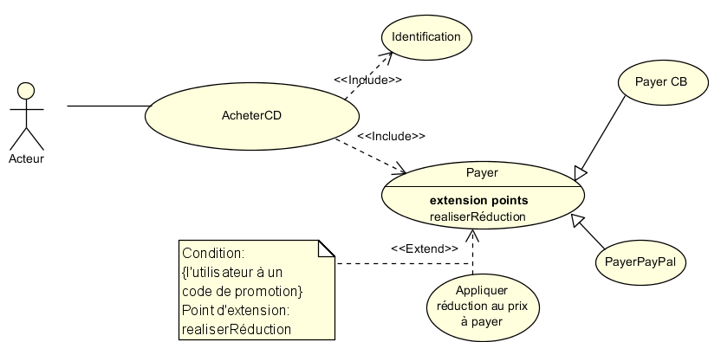
Exemple de diagramme: Achat d'un cd sur un magasin online (extrait, recherche pas incluse)

Slide 31

GAB
retirer argent avec carte VISA
<<Actor>>
Système Autorisation autre banque
Porteur carte autre banque
retirer argent avec carte banque
<<extend>>
<<include>>
<<Actor>>
SI banque
consulter solde
Porteur carte banque
déposer argent
authentifier
Gestion GAB
Recharger
Récupérer cartes
avalées
Opérateur
Récupérer
chèques

